Slide 1

БИТРИКС24:
ПОВЫШАЕМ ЭФФЕКТИВНОСТЬ РАБОТЫ КОМПАНИИ
Игорь Юшин
Начальник отделения веб-разработки ОП СЦ «Неосистемы Северо-Запад»

Slide 2
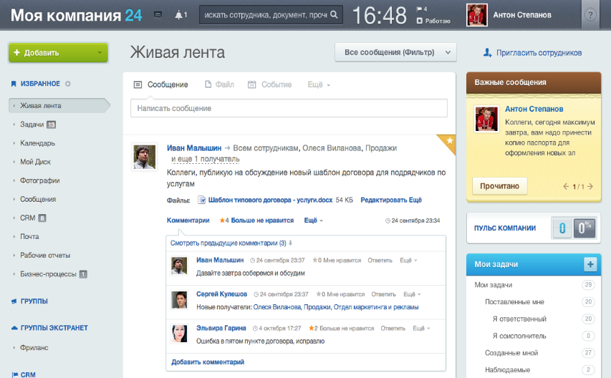
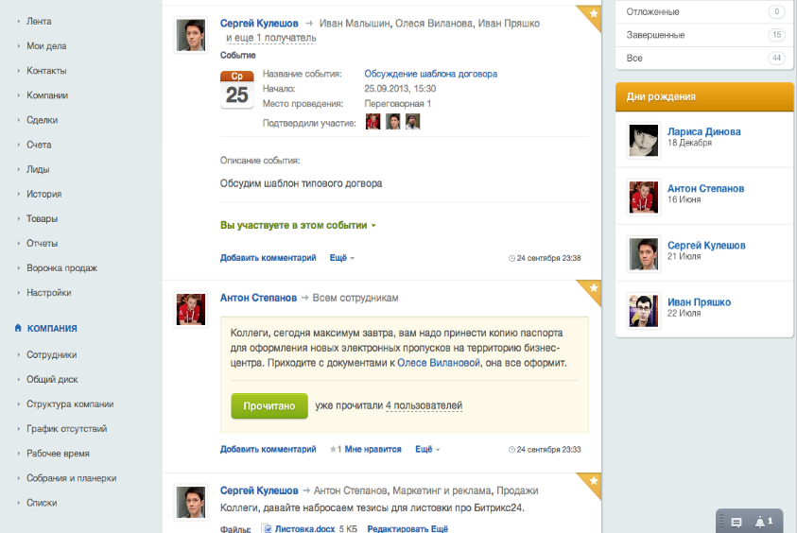


Что такое Битрикс24?
полный комплект инструментов, необходимых для организации работы компании

Slide 3
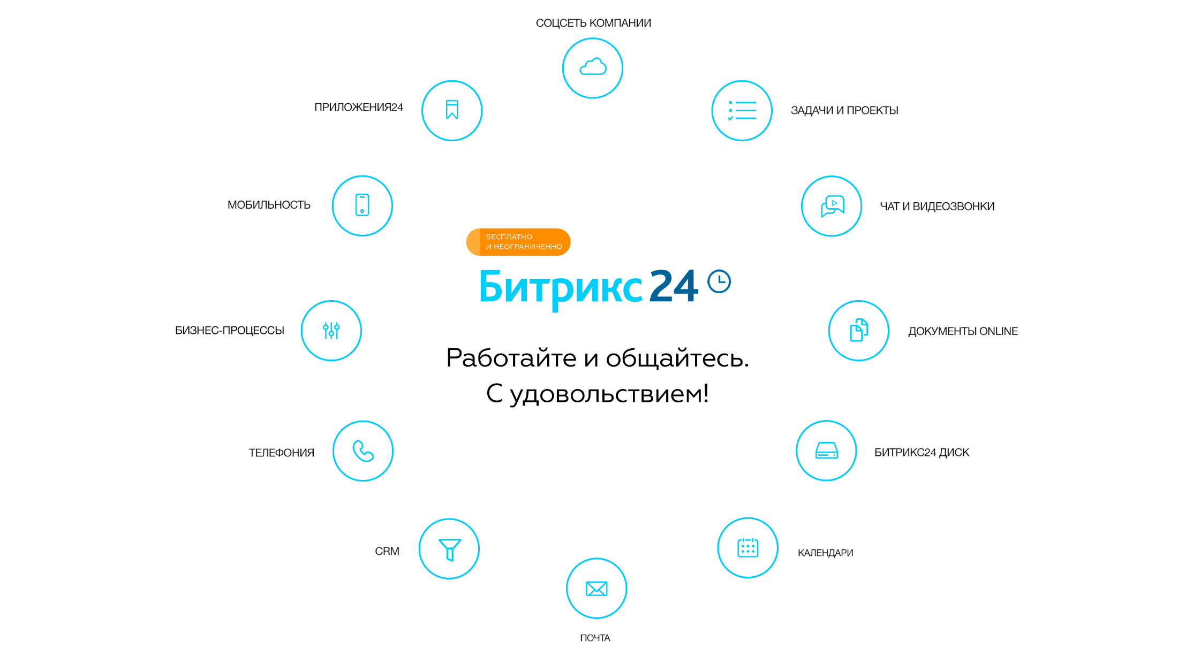


Slide 4


Объединяет компанию

Slide 5

Как обычно
Компания как «черный ящик», все на «устных договоренностях» между сотрудниками…
Действия сотрудников
Итог ???

Slide 6
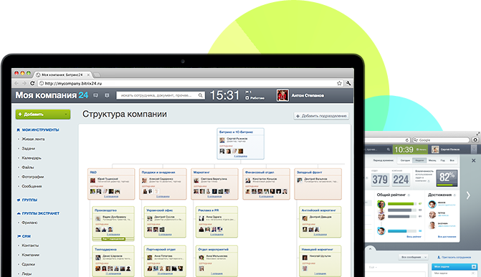
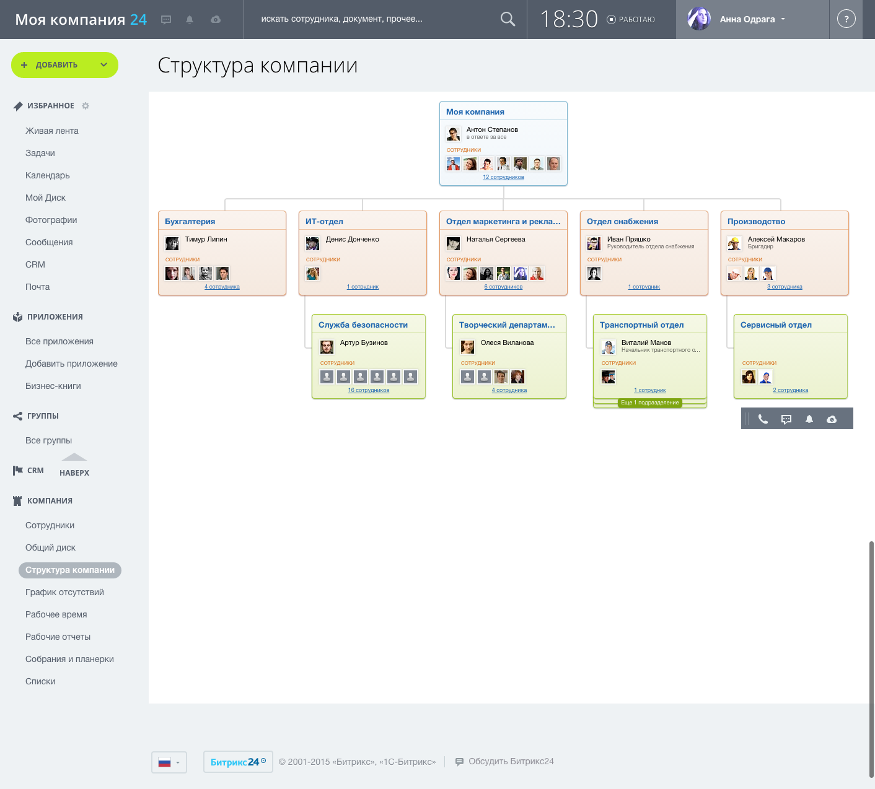
Бизнес работает в Битрикс24
Прозрачная структура компании
От иерархии зависят права доступа сотрудников
Быстрый поиск сотрудника
Вы видите, какие задачи выполняет конкретный сотрудник, с какими клиентами работает, насколько эффективно работает

Slide 7
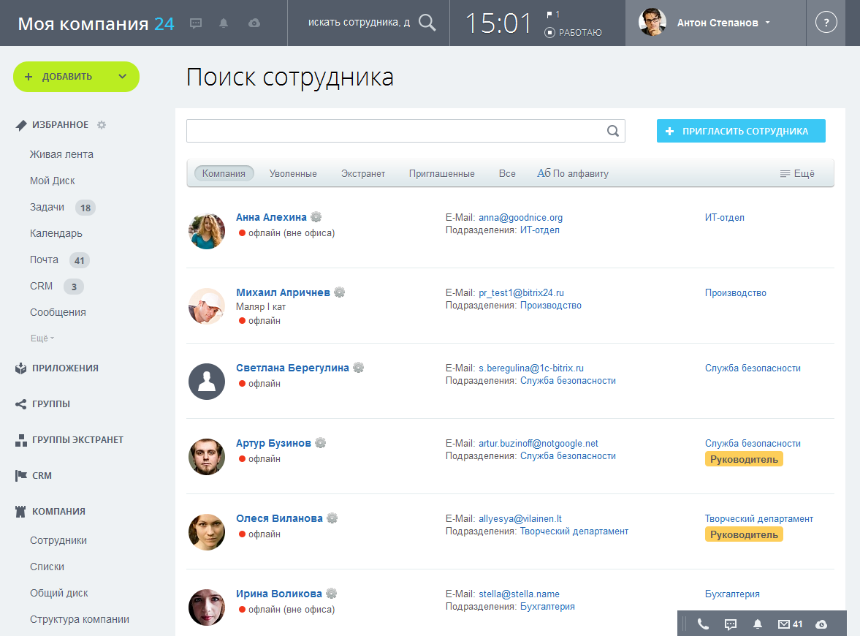
Список сотрудников
быстрый поиск телефонов, e-mail сотрудников
возможность сразу написать коллеге сообщение через Бизнес-чат
справочник можно экспортировать в Excel, синхронизировать с Outlook
возможность синхронизировать список сотрудников с Mac, iPhone, iPad или Android

Slide 8
Визуальная структура
иерархия в структуре используется в управлении задачами, для рабочих отчетов, планерок, в правах доступа
можно «перетащить» мышкой сотрудника из одного отдела в другой, поменять руководителей отделов, добавить новых сотрудников

Slide 9

Рабочее пространство

Slide 10

Как обычно
Сложно быстро найти нужную информацию (что-то в почте, в скайпе, в sms, на листочках…)

Slide 11
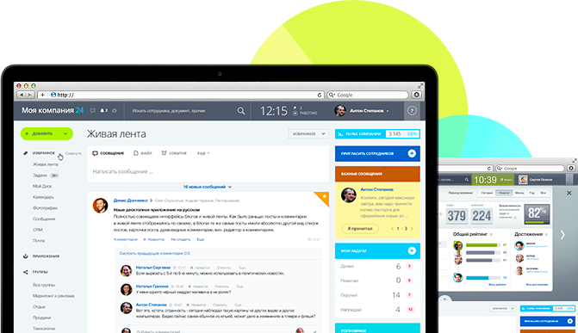
Единая Живая лента всей компании
мгновенный обмен информацией
быстрое обсуждение - быстрое принятие решений
моментальная реакция коллег
инструменты мотивации

Slide 12

Мгновенные коммуникации

Slide 13
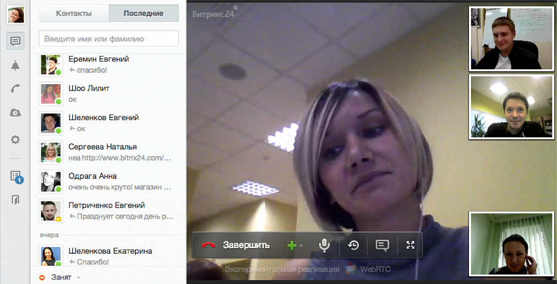
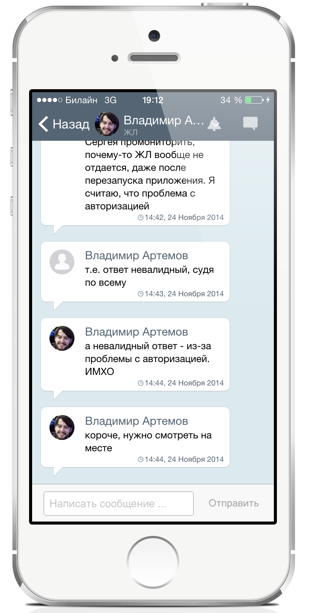
Мгновенные коммуникации
между сотрудниками
все контакты – под рукой
общение – с любого устройства: ноутбук, планшет, смартфон
коммуникации в любых форматах: видео, аудио, текст, файлы
каждый сотрудник всегда на связи и доступен в «один клик»

Slide 14

Коллективное общение
Общий чат компании для обсуждения рабочих вопросов, касающихся всех сотрудников
Открытые чаты по интересам: для обсуждения совместных проектов или для общения внутри отдела
Закрытые чаты доступны только приглашенным сотрудникам

Slide 15
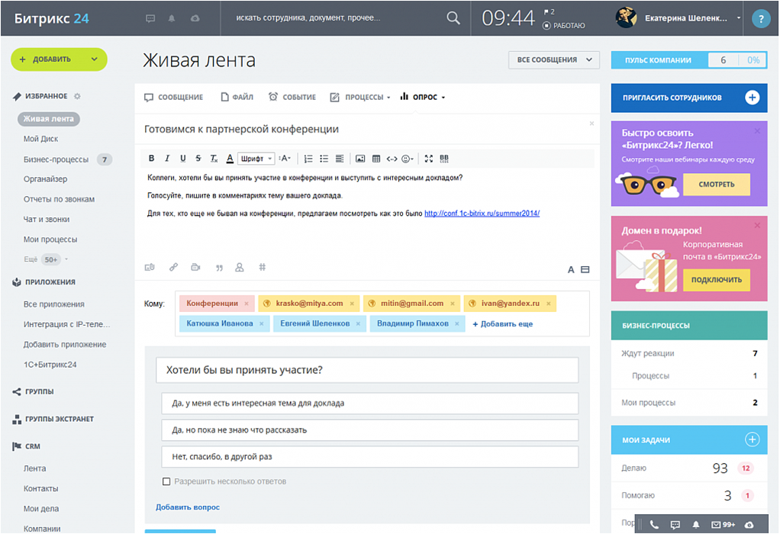
Вместо почты:
коммуникации с партнерами, клиентами и подрядчиками
Хотите обсудить что-то с коллегами из других компаний?
Просто добавьте E-mail партнера, подрядчика или клиента в список получателей, и они подключатся к обсуждению на публичной страничке, получив ссылку в письме.
Обратный сценарий: обсуждайте письмо из e-mail в Битрикс24 со всеми заинтересованными сторонами
Без авторизации.

Slide 16
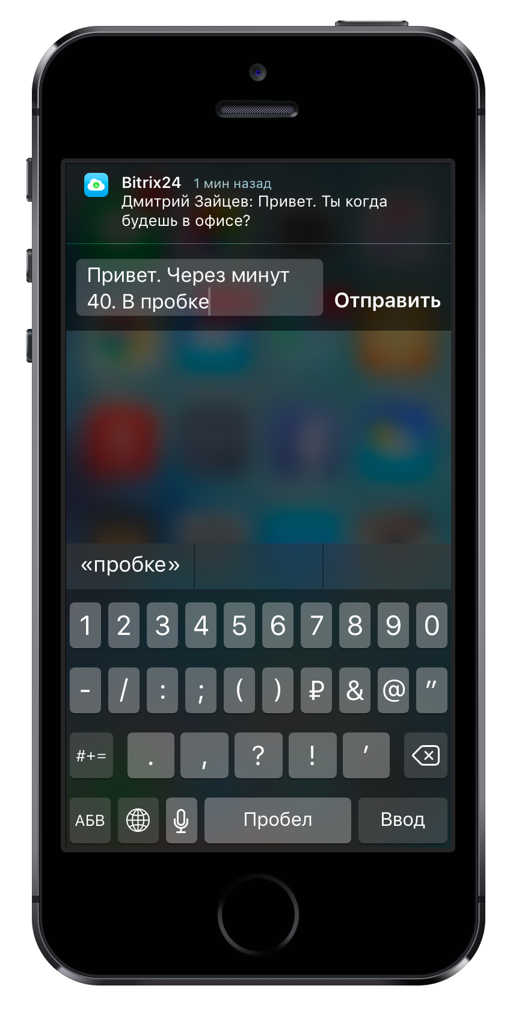
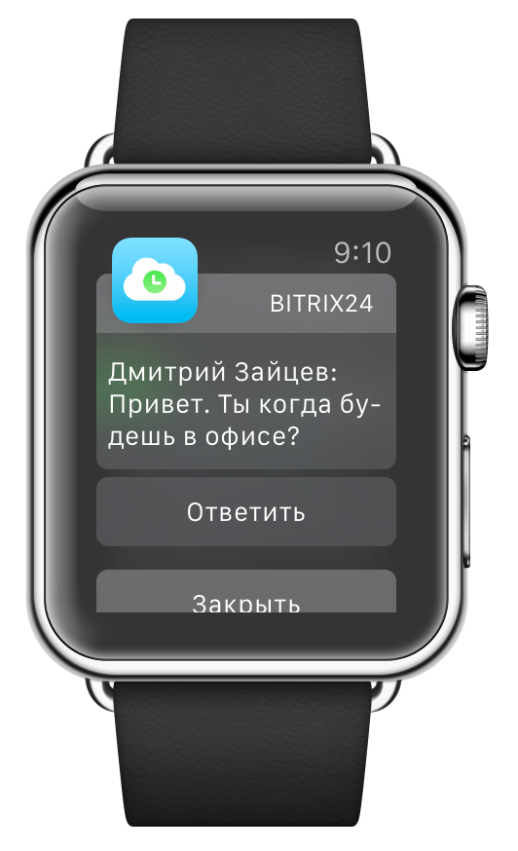
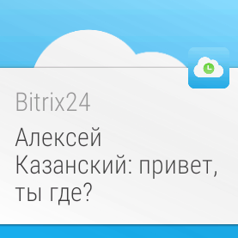
Поддержка «Умных вещей»
Ответ на сообщение через push-уведомления (без запуска приложения)
Ответ на сообщение «голосом» с помощью часов Аpple Watch или Android Wear

Slide 17

Задачи и проекты

Slide 18

Как обычно
Задачи на стикерах или в почте...
Задачи забываются, сроки срываются…
У директора в голове «кипящий котел» - непонятно, как контролировать весь этот хаос…

Slide 19
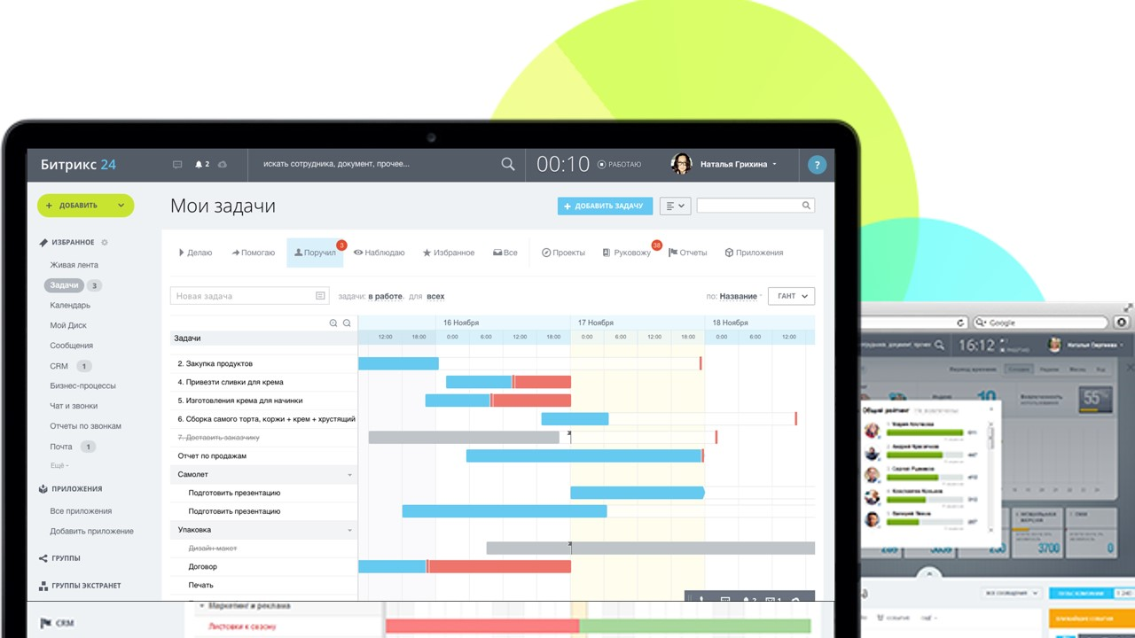
Задачи и проекты в Битрикс24
ни одно поручение не потеряется – все задачи зафиксированы
удобный контроль – Битрикс24 всегда напомнит о сроках задач
вы видите, кто работает над задачей, какие задачи просрочены, а какие - вообще без срока
по каждой задаче ведется учет затраченного времени

Slide 20
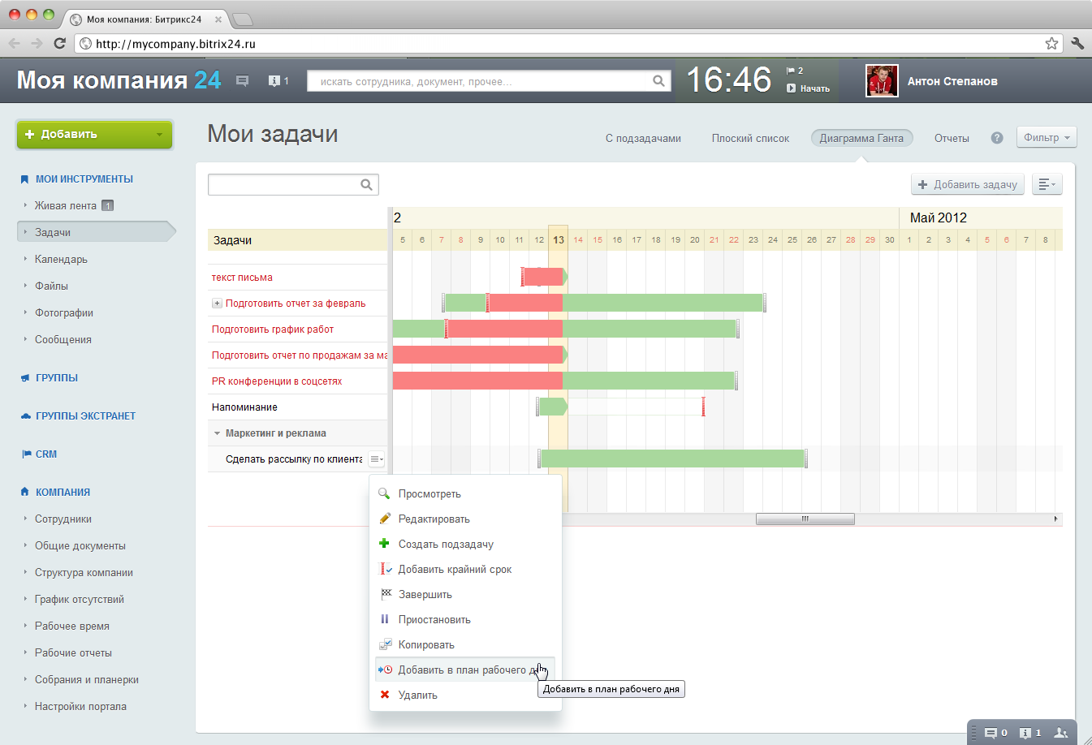
Задачи и проекты в Битрикс24
Совместная работа над задачами и проектами
Диаграмма Ганта ^{Обновлено!}
Делегирование
Счётчики просроченных задач
Распределение ролей: ответственный, руководитель, соисполнитель, наблюдатель
Отчёты об эффективности
Напоминания
Чек-лист

Slide 21
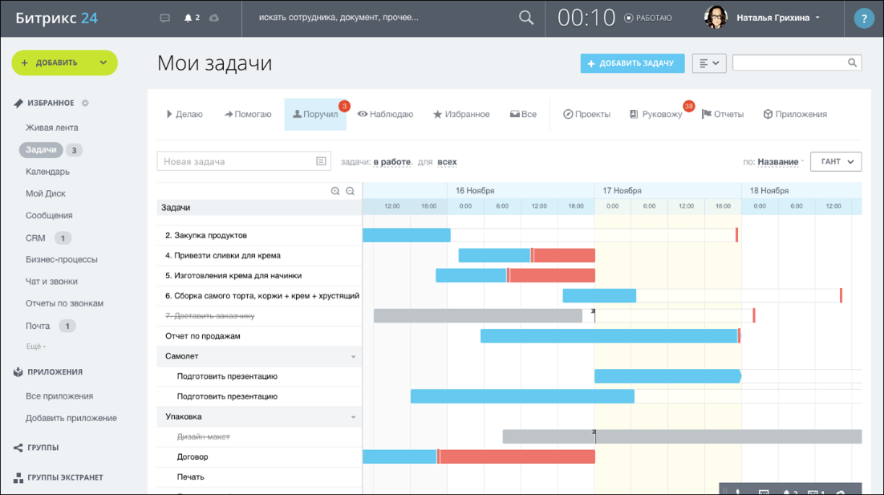
Диаграмма Ганта
Классический вид списка задач, который наглядно отображает временные рамки, причем, в той последовательности, в которой они должны проходить на протяжении проекта.

Slide 22
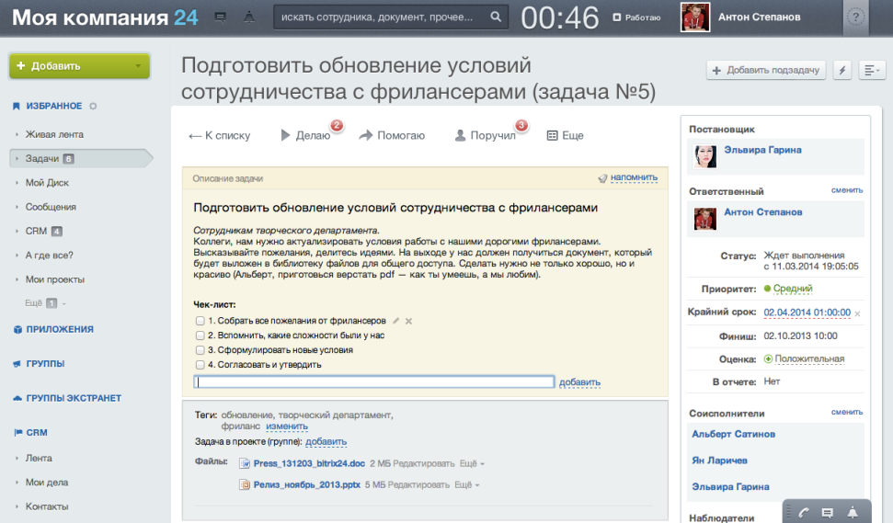
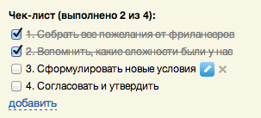
Чек-листы, чтобы ничего не забыть
Если задача включает несколько шагов или необходимо подготовить комплект (документов, макетов), используйте чек-лист.
Это наглядно, удобно и прозрачно для всех участников: сразу видно, как двигается процесс.
Пункты из чек-листа можно менять местами, редактировать и вычёркивать.

Slide 23
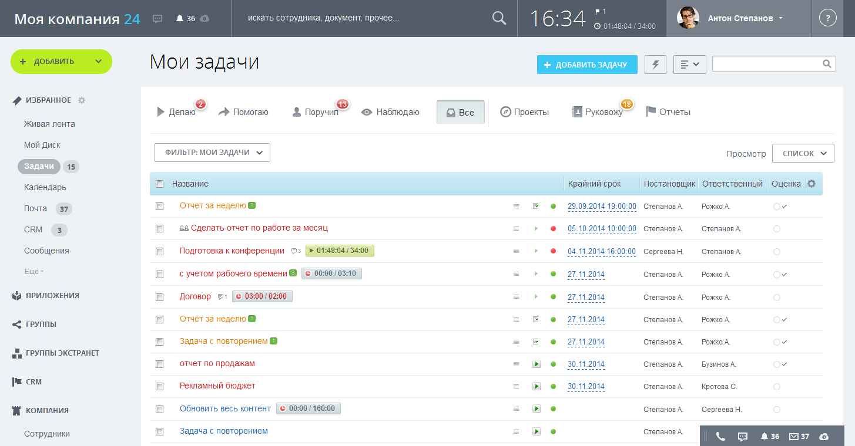
Контроль сроков

Slide 24
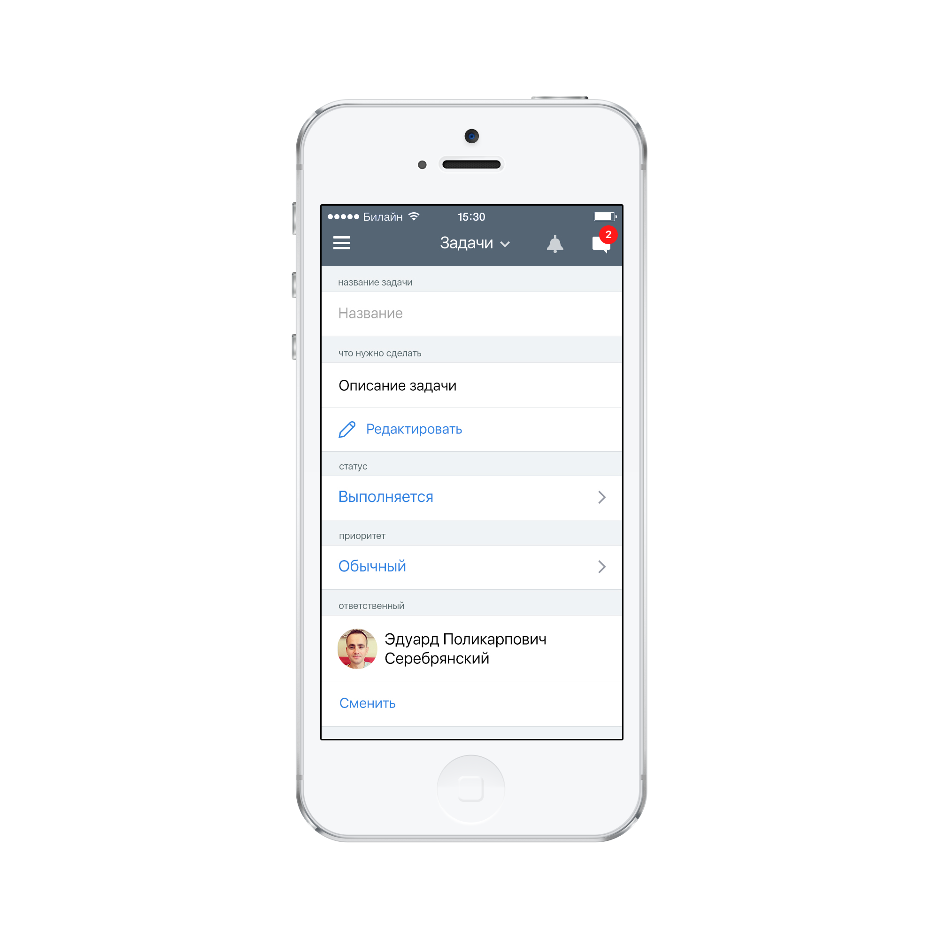
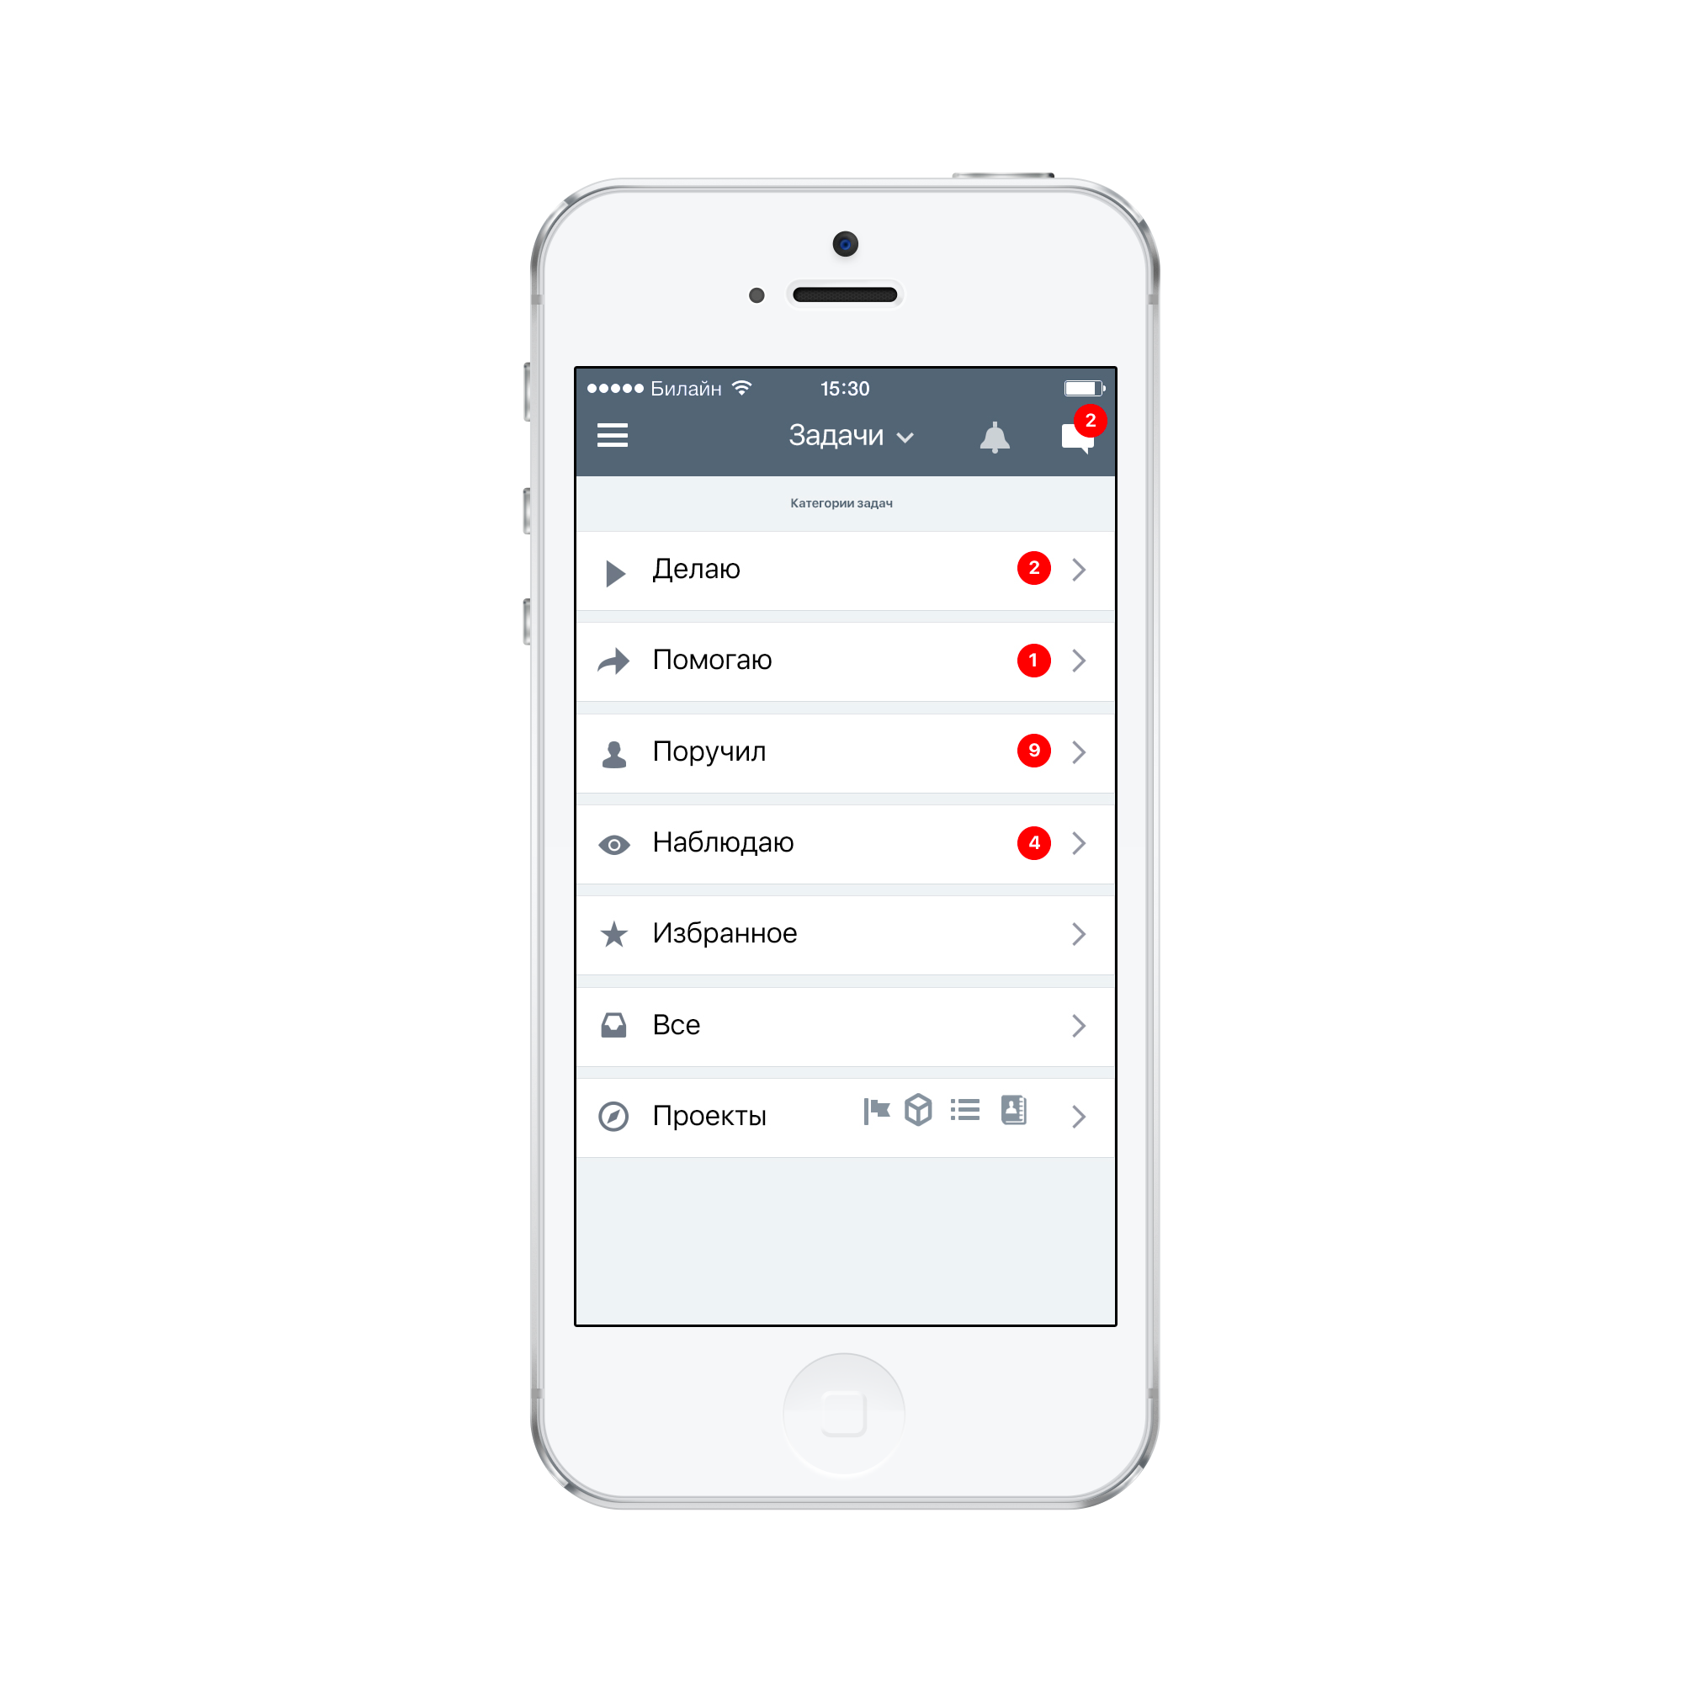
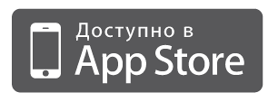

Мобильные задачи:
сценарии как в браузере!
Если рядом нет ноутбука, это не повод останавливать задачи:)
Поставьте мобильное приложение «Битрикс24»
Следите за сроками в задачах
Создавайте новые и работайте с текущими

Slide 25
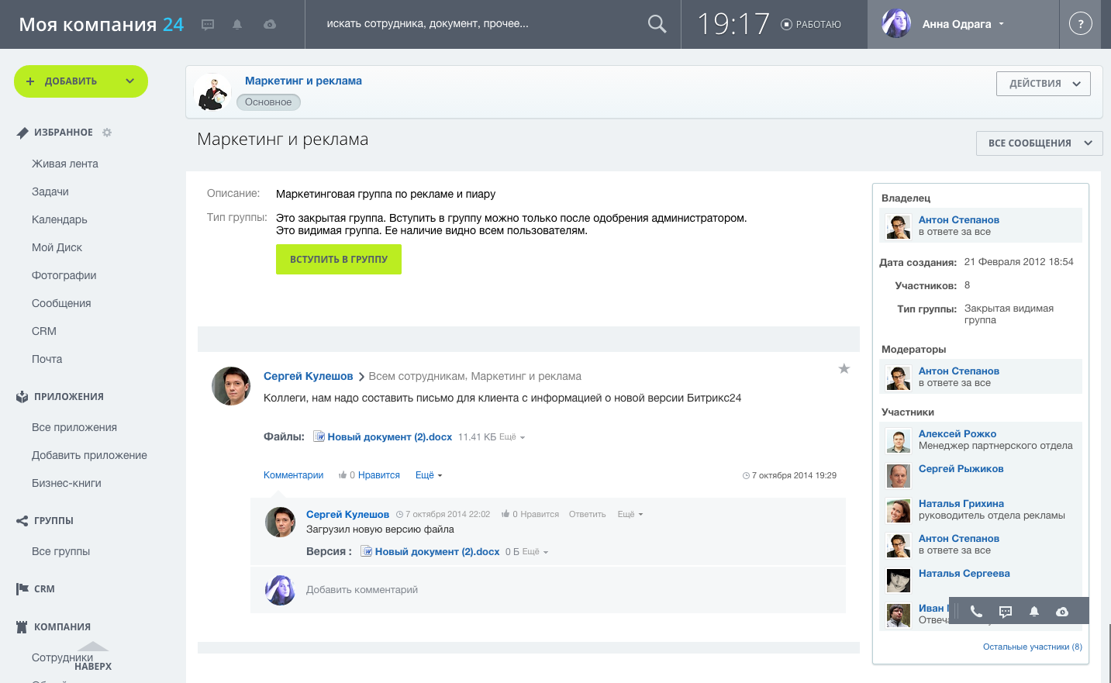
Рабочие группы
объедините сотрудников в рабочие группы и организуйте совместную работу над проектами
храните документы по проекту на Диске группы

Slide 26

РАБОТА С ДОКУМЕНТАМИ

Slide 27

Как обычно
Уходит сотрудник, а вместе с ним навсегда уходят накопленные знания и важные документы - договора, информация о клиентах и партнерах и т.д.

Slide 28
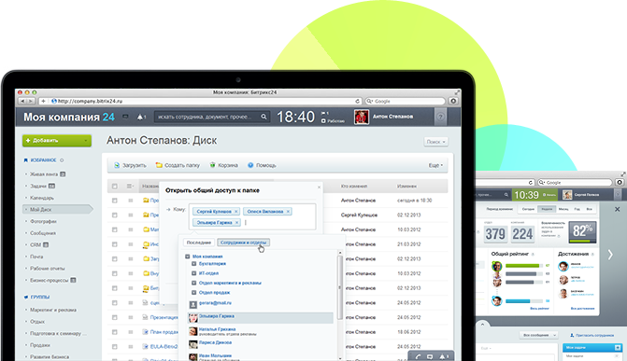
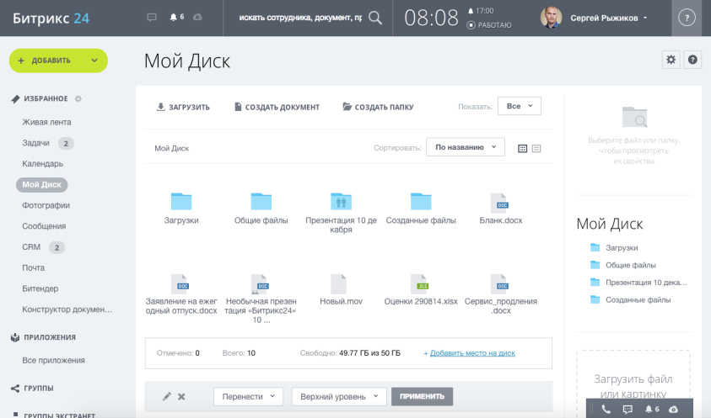
Работа с документами и файлами Битрикс24
единое корпоративное хранилище данных
важные документы, отчеты, презентации и прочие данные не пропадут и не «уйдут» вместе с сотрудником - «Битрикс24.Диск» надежно сохранит их
совместная работа с файлами
всегда актуальные версии документов на локальных компьютерах сотрудников
редактирование документов в онлайне без офисного ПО (GoogleDocs, MS Office Online, Office 365 для бизнеса) и в локальных программах

Slide 29
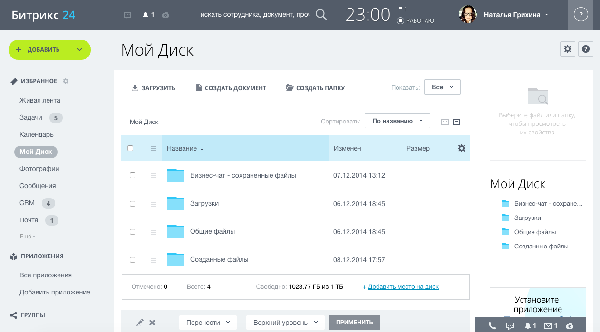

Slide 30
Новое в Битрикс24.Диск
Блокировка документа
(Команда, Компания)
Ограничение на создание публичных ссылок
(Команда, Компания)
Скачивание файлов одним архивом в Живой Ленте и Задачах

Slide 31

ПЛАНИРОВАНИЕ СОВМЕСТНЫХ СОБЫТИЙ

Slide 32

Как обычно
Вы тратите уйму времени и ресурсов на планирование и согласование встреч…
Вместо того, чтобы заниматься действительно важными делами.

Slide 33
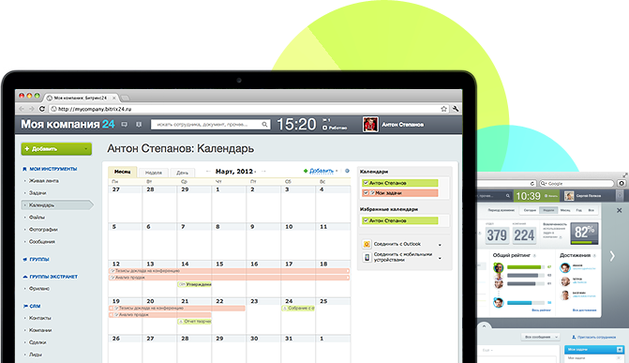
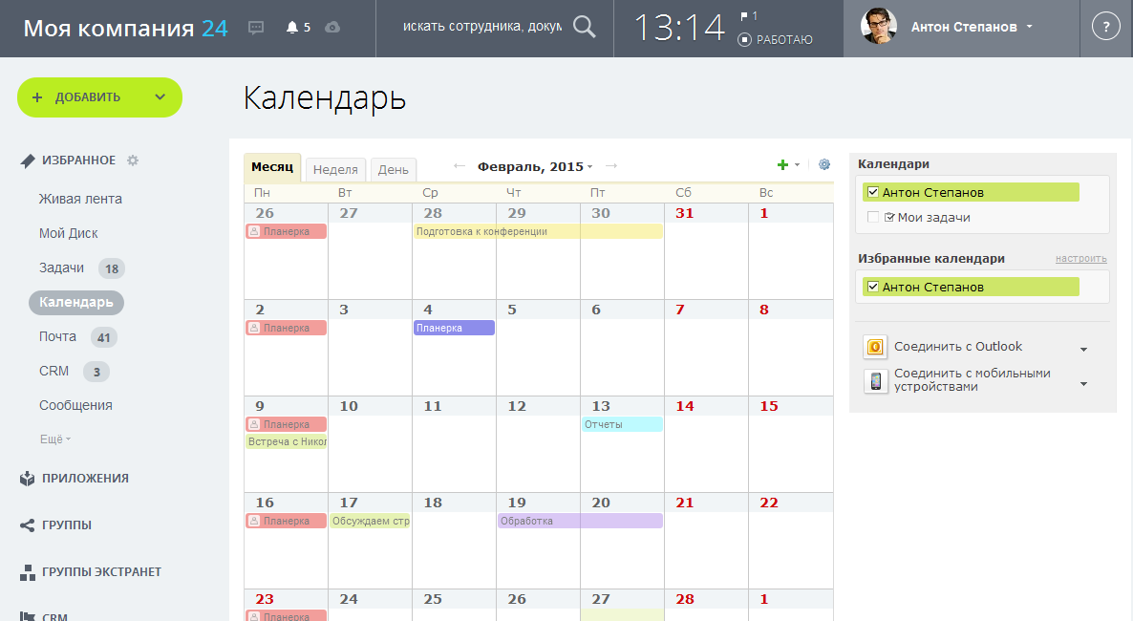
Тайм-менеджмент для бизнеса
Планировщиком задач и дел спланирует все за вас и поможет эффективно организовать рабочий день:
Интеграция с календарями на других устройствах
Напоминания о предстоящих событиях
Обсуждение событий
Интеграция с iPhone, iPad, Android, MacOS, MS Outlook

Slide 34
Календарь: планирование встреч и событий
Новый планировщик встреч и событий
Планировщик в Живой ленте
Быстрое подключение Google-календарей
Календарь компании

Slide 35

УПРАВЛЕНИЕ ПРОДАЖАМИ

Slide 36

Как обычно
Насколько эффективно работают менеджеры?
Не тратят ли они время впустую?
Как они разговаривают с клиентами?
Могут ли они продавать больше?
Вы не знаете ответы на эти вопросы...

Slide 37
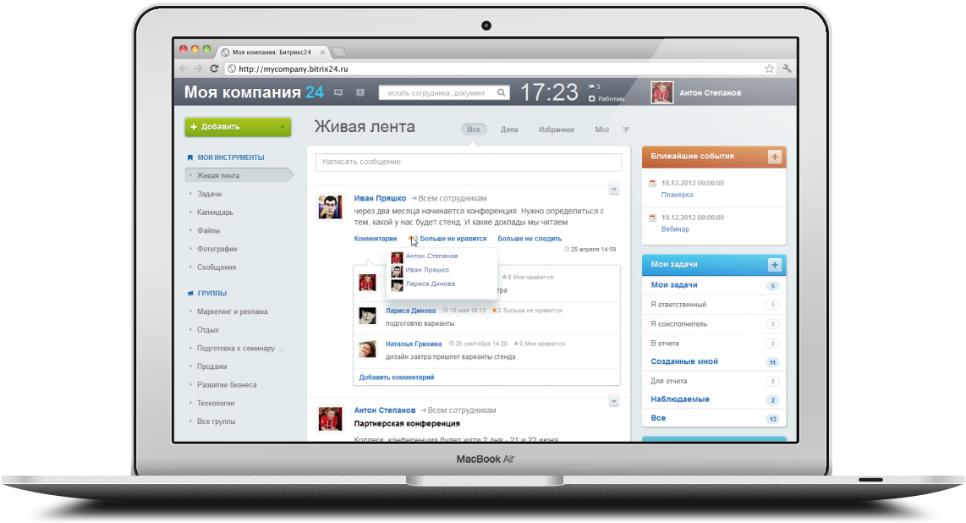
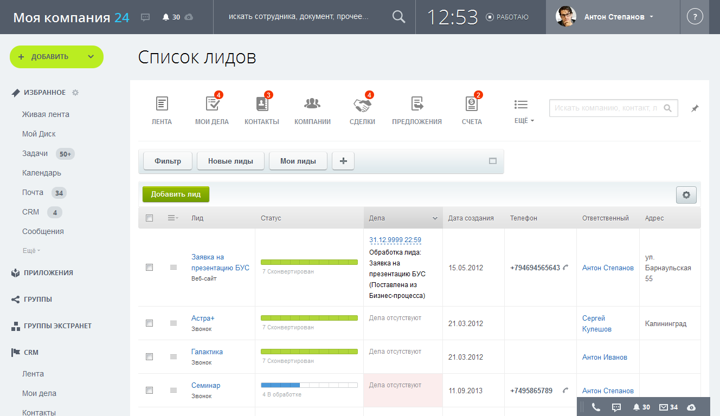
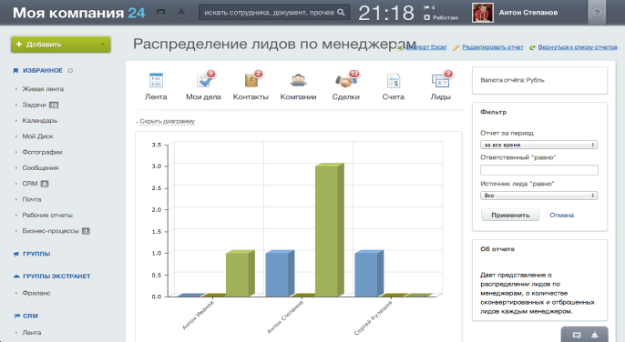
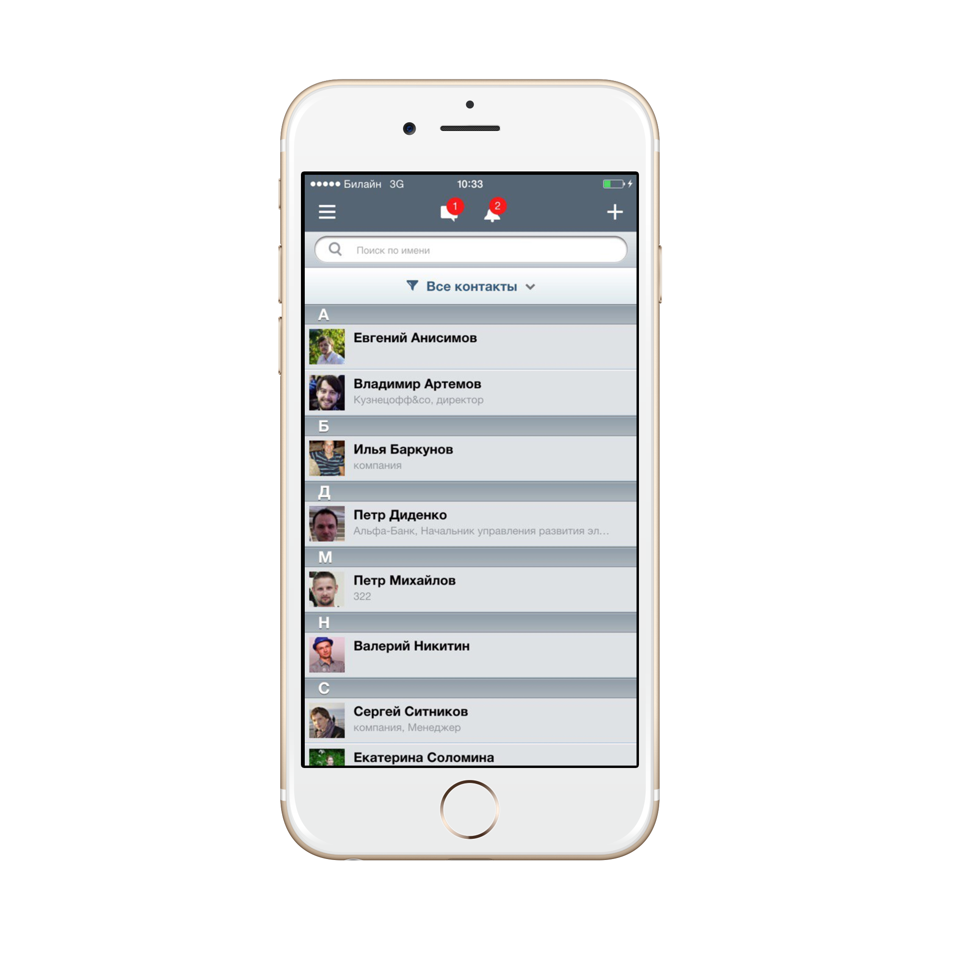
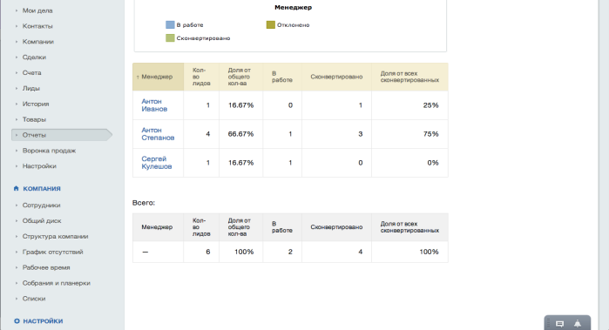
С Битрикс24 продавать больше - легко! ☺
управление лидами, контактами, компаниями
ведение сделок
планирование дел: встречи, звонки, письма, задачи
выставление счетов прямо из CRM
интеграция с «1С» и сайтом
аналитические отчеты, воронка продаж
интеграция с телефонией
мобильная CRM
Повышайте продажи, снижайте издержки, оценивайте эффективность менеджеров, прогнозируйте доход, анализируйте клиентов!

Slide 38
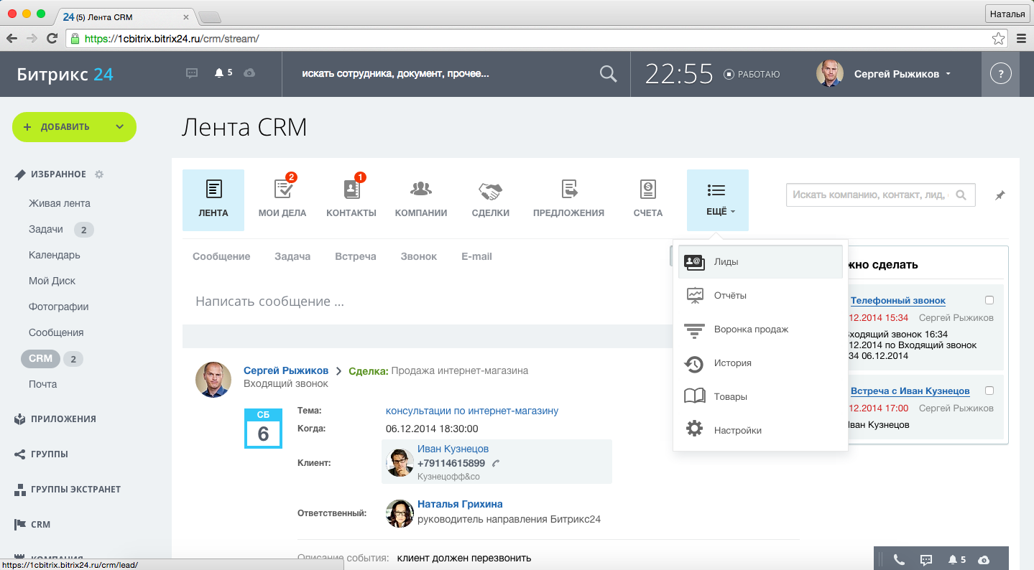

Slide 39

ЗВОНКИ

Slide 40

Как обычно
Клиенты не дозваниваются, потому что менеджер на другой встрече…
Клиенты долго ждут, пока их переключат…
Менеджеры не заносят информацию в CRM после звонка, как итог – все данные о клиенте и договоренности с ним теряются…

Slide 41
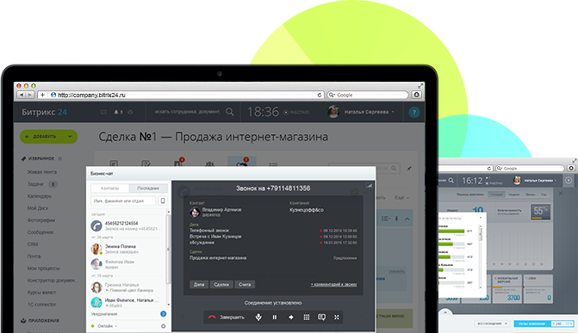
Виртуальная АТС Битрикс24
Клиент слышит ваше собственное голосовое приветствие, узнает вашу мелодию.
Ваш клиент попадает сразу на своего менеджера, не дожидаясь пока его переключат.
Клиент звонит вам
Если менеджера нет на месте, звонок перенаправляется на его мобильный телефон.
Виртуальная АТС Битрикс24
Вы не переспрашиваете клиента, что он заказывал – вся информация уже есть.
Даже пропущенный звонок фиксируется в CRM и становится лидом.
Когда звонит новый клиент, менеджер сразу добавляет его в CRM.

Slide 42
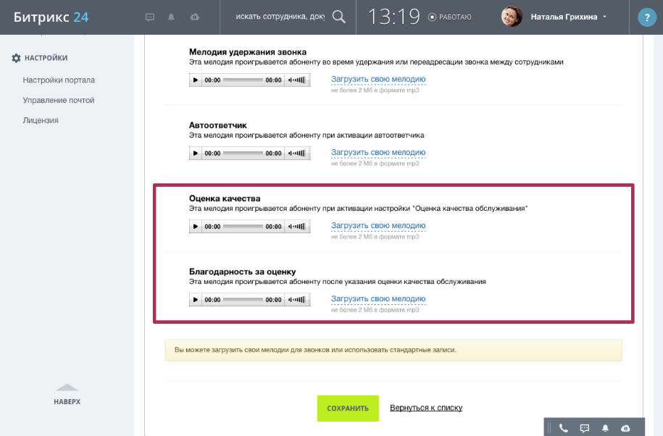
Сценарии и звонки
Звонки одновременно всем
  Кто свободен, тот и отвечает
Оценка разговора клиентом
  Опция оценки качества обслуживания
Эффективность источников
  Автоматическая фиксация рекламного канала

Slide 43

Как подключить
Арендовать городской номер или 8 800
Настроить автоматическое распределение звонков по сотрудникам
Пополнить баланс ☺
Или подключить свою АТС

Slide 44
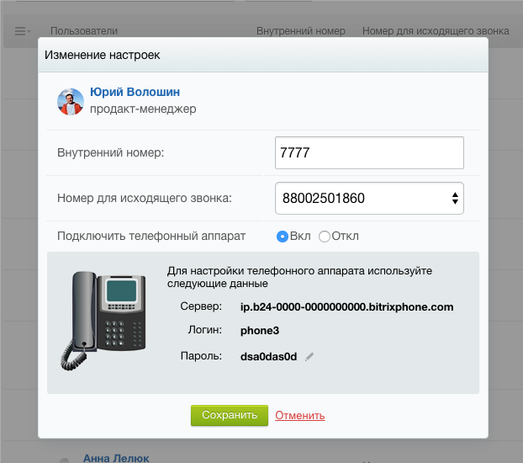
Виртуальная АТС
Быстрое подключение + встроенная интеграция с CRM
Каждый компьютер становится телефонным аппаратом. В дополнение к гарнитуре можно использовать телефонный аппарат
Все интегрировано с бизнес-процессами компании
Для исходящих и входящих звонков
Телефонный аппарат можно подключить, даже не покупая номер
Поддерживаются все популярные модели SIP-телефонов
Бесконечная очередь

Slide 45
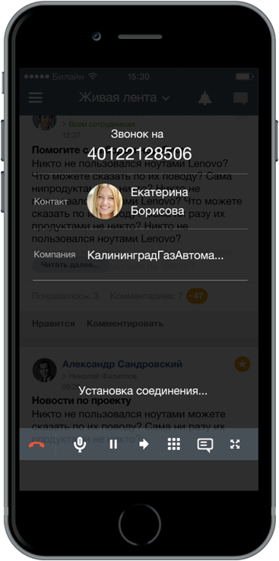
Телефония в мобильном приложении
Битрикс24.Софтфон (VoIP)
Все возможности «Битрикс24. Телефонии» – в мобильном телефоне:
Неограниченное число входящих линий
Маршрутизация звонков
Запись разговоров
Звонки внутри компании - бесплатно

Slide 46

КОММУНИКАЦИИ С КЛИЕНТАМИ

Slide 47
Все переписываются в мессенджерах
Люди привыкли общаться через цифровые каналы
В мессенджерах:
Быстро: ответ приходит мгновенно
Доступно: много дешевых смартфонов
Удобно: телефон всегда с собой
Того же ждут от общения с компанией:
Скорости
Удобства
Личного внимания
Компании сейчас этого дать не могут. Это долго, дорого и сложно.

Slide 48


История повторяется
До АТС
В компаниях сейчас – как с телефоном до появления АТС:
Не дозвониться
Звонок не переключить
Клиента не узнают
Ему отвечают долго
Клиент недоволен
Сегодня
Клиенты пишут в соцсети и мессенджеры:
Перенаправить коллегам вопрос нельзя
Нужно постоянно проверять новые сообщения в разных аккаунтах
Отвечают долго
Клиент недоволен
VS

Slide 49








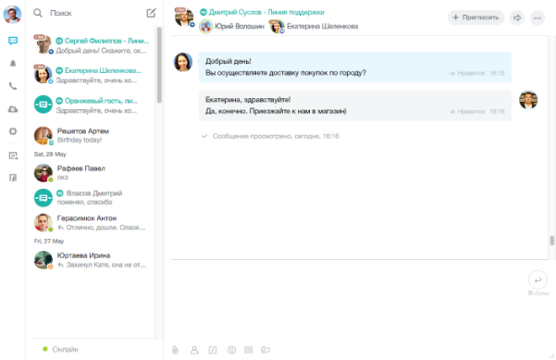



Как работают Открытые линии
Собирают сообщения со всех каналов.
Распределяют по очереди.
Маршрутизируют.
В режиме реального времени.
Юрий Волошин
Сергей Кулешов
М
Екатерина Шеленкова
Наталья Грихина

Slide 50
Открытые линии в Битрикс24
Объединение всех цифровых каналов коммуникаций с клиентами
Вконтакте, Facebook, Телеграмм, Skype
в планах: Viber, Whatsapp и другие
Распределение сообщений по правилам очереди
Перенаправление сообщений другим сотрудникам
Общение с клиентом в реальном времени
Создание нескольких «линий» (например: для продаж и поддержки)
Идентификация клиента в CRM
Запись всех «разговоров» в CRM
Статистика по работе с сообщениями клиентов
Анализ уровня удовлетворенности клиента

Slide 51
Онлайн-чат на сайт
Онлайн-чат на сайт становится одним из каналов открытых линий
Один онлайн-чат – одна открытая линия
Легко поставить на любой сайт (HTML-код)
Настройка внешнего вида
Настройка параметров показа
Публичная страница для открытой линии (например, канал для отдела маркетинга, продаж)
Интеграция с Открытыми линиями
Интеграция с CRM
Адаптивный дизайн

Slide 52
CRM-формы
форма обратной связи
анкета клиента
заявка на кредит
регистрация на мероприятие
запись на прием
предзаказ
резюме и т.д.
Цель любой веб-формы – получить контакт, лид, дополнить информацию о клиенте и записать все это в CRM

Slide 53
Полная интеграция с CRM
  Выбор полей для CRM-формы из любых сущностей CRM (лид, контакт, компания, сделка, счета и коммерческие предложения)
  Автосохранение результатов в любые сущности CRM в реальном времени
  Идентификация клиента в CRM
  Обработка результатов по правилам очереди
  Уведомление ответственного менеджера

Slide 54
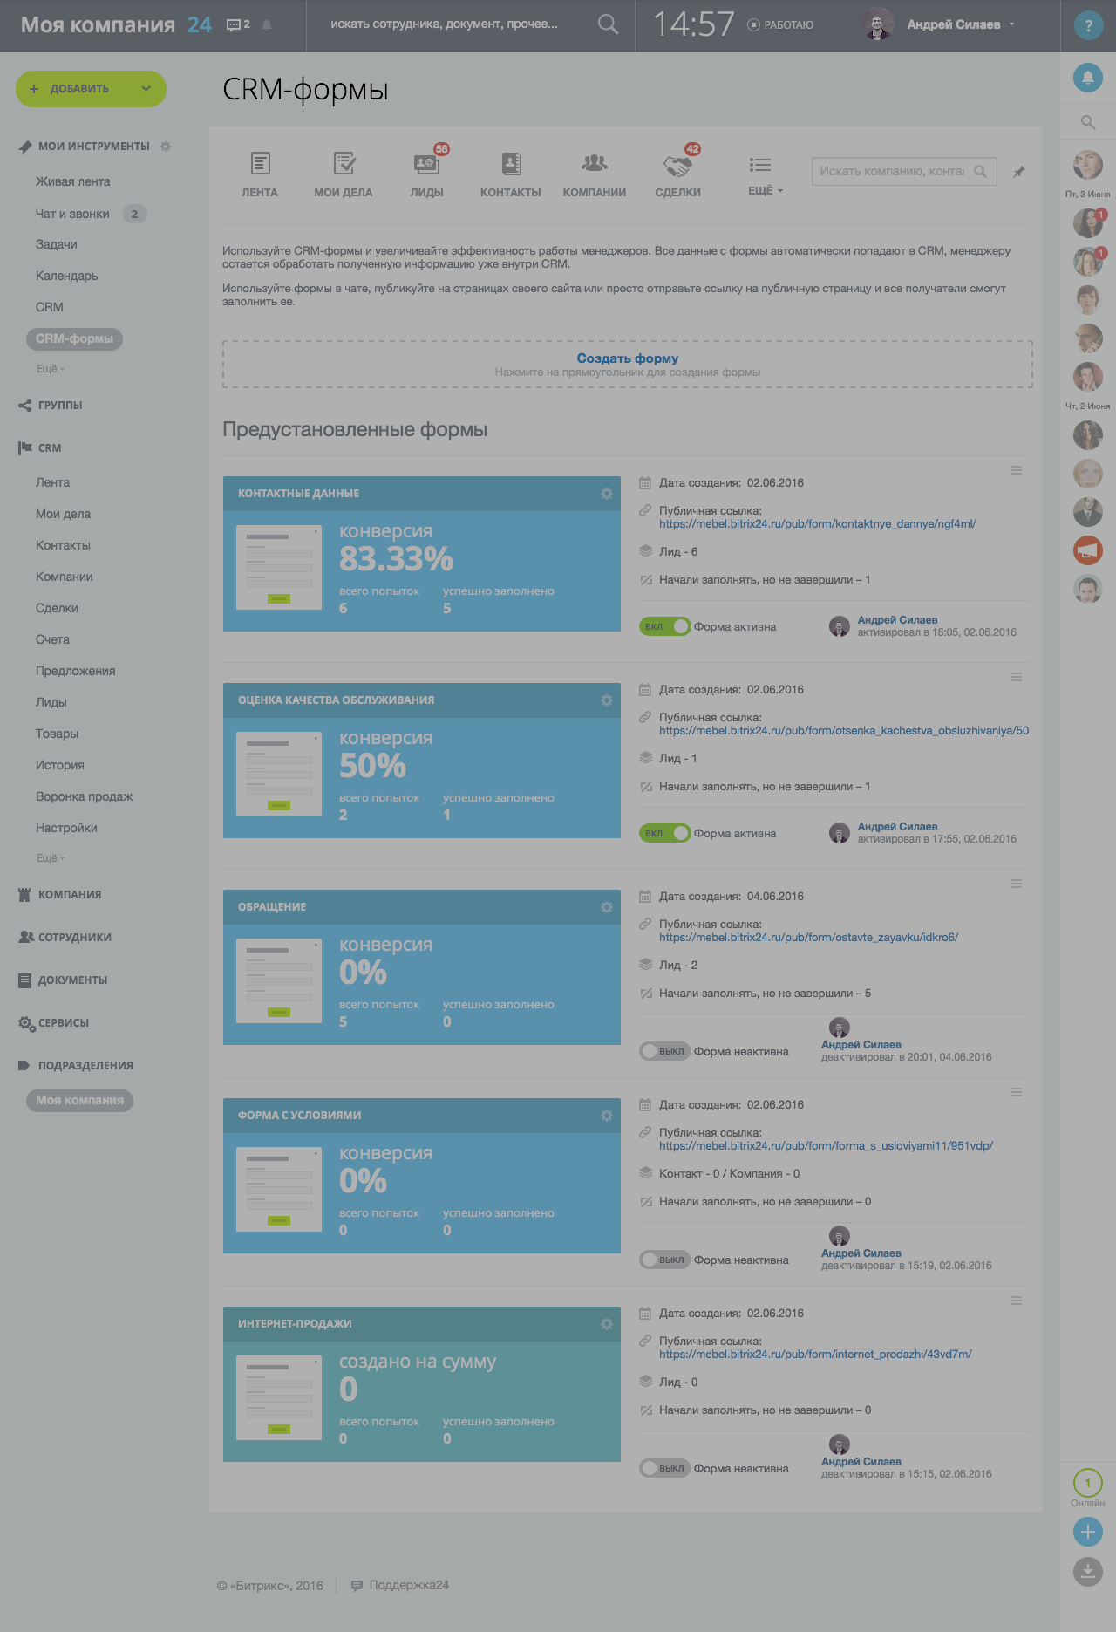
Готовые CRM-формы
На основании предустановленной формы легко можно создать свою.
Контактные данные
Оценка качества обслуживания
Обращение
Форма с условиями
Онлайн-продажи

Slide 55
Возможности CRM-форм
Полная интеграция с Битрикс24.CRM
Проверка правильного заполнения полей
Нотификация на почту клиенту
Публичные страницы для CRM-форм
Разные варианты внешнего вида формы
Размещение CRM-формы на сайт (внутри страницы и виджет)
CRM-формы на мобильных устройствах
Сквозная аналитика результатов и подсчет конверсии
Интеграция с Google Analytics и Яндекс.Метрикой
Интеграция с Открытыми линиями
Подключение онлайн-чата к публичной странице с формой
CRM-формы с оплатой

Slide 56

Простое
подключение платежных систем

Slide 57
Платежные системы в счетах онлайн
Быстрое подключение к CRM
банковские карты
электронные деньги
интернет-банкинг

Slide 58
Счета онлайн в Битрикс24
Публичная страница для каждого счета в CRM
Онлайн-оплата счетов в CRM
Быстрое подключение ПС к CRM Яндекс.Касса, АльфаКлик, PayPal, Authorize.net
скоро: СбербанкОнлайн, Приватбанк
Автоматическое получение статуса оплаты в CRM
Подключение онлайн-чата на страницу счета (с автовыбором ответственного)

Slide 59


1С-трекер в Битрикс24.CRM
1С-трекер работает незаметно для вас
связывает офлайн-продажи с онлайн-CRM в режиме реального времени
  Быстрое и простое подключение 1С к Битрикс24.CRM
  Выгрузка всей истории продаж и клиентов из 1С:Управление торговлей, 1С:ERP и всех торговых систем на платформе 1С:Предприятие
Выгрузка любых документов и клиентов из 1С:Бухгалтерии и всех учетных систем на платформе 1С:Предприятие (название, номер, сумму, ответственного, ссылку на документ в 1С)
Идентификация клиента и поиск дубликатов по ФИО, телефону, email, идентификатору контрагента
Подключение любого количества 1С к одному Битрикс24

Slide 60
1С-трекер в Битрикс24.CRM
Обогащение CRM: это дополнительный источник данных о клиенте
Данные поступают в CRM в режиме реального времени и автоматически
У вас – полная информация о суммах покупок клиента
Все это – без дополнительных затрат денег, времени и сил

Slide 61





Омниканальная CRM в Битрикс24
Объединяет все каналы коммуникаций
Строит единый профиль клиента
Позволяет контролировать нагрузку и качество обслуживания
CRM незаметно становится
частью вашей компании

Slide 62
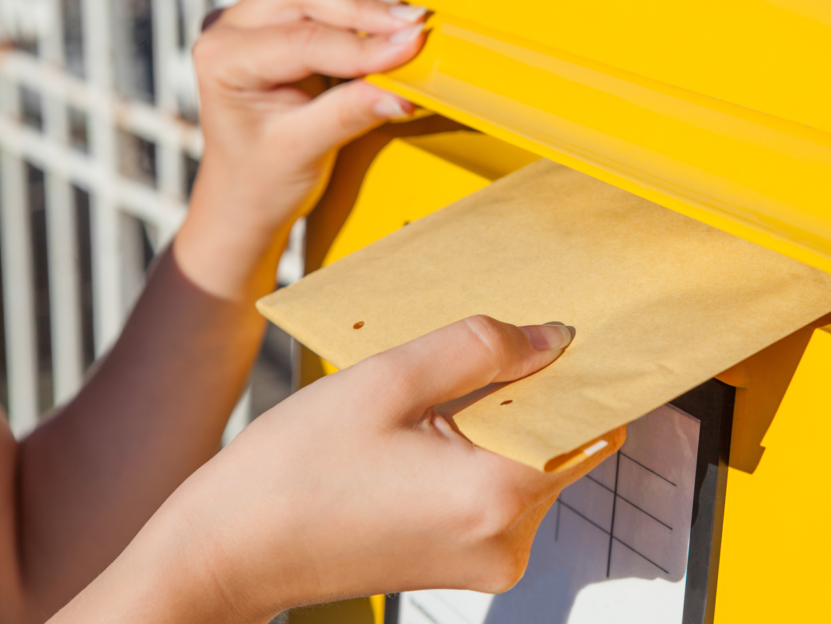
ПОЧТА

Slide 63







Как обычно
У каждого сотрудника свой почтовый ящик, а может и несколько… А также – зоопарк адресов…
Вся переписка уходит вместе с уволенным сотрудником.

Slide 64


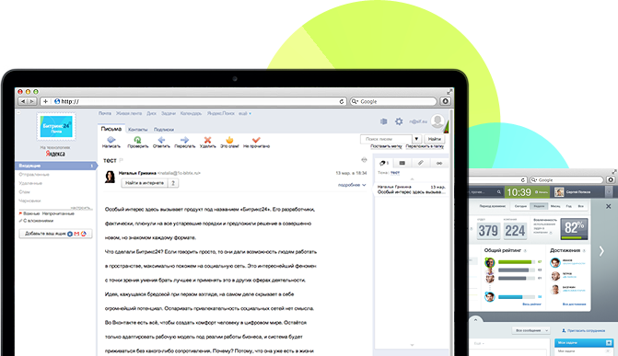
Битрикс24.Почта
- готовый почтовый сервер для вашей компании
Вся переписка сохраняется в Битрикс24
Неограниченное число ящиков @bitrix24
Управление ящиками сотрудников
Быстрый доступ к почте из «Битрикс24»
Уведомления о новых письмах
Неограниченный объем места
Антивирус
Антиспам
Бесплатно
Совместно с
и

Slide 65
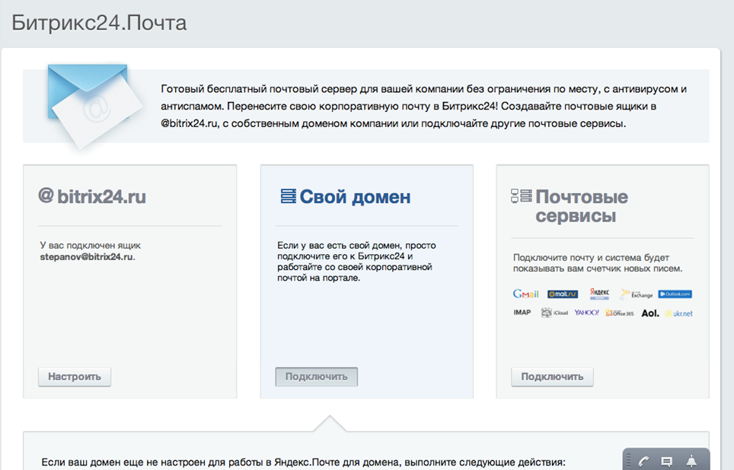
Свой домен в почте
Если у вас есть свой домен, просто подключите его к «Битрикс24» и работайте со своей корпоративной почтой:
подключайте почтовые ящики сотрудникам
следите за новыми сообщениями из «Битрикс24»
проверяйте почту без повторной авторизации
Если у вас нет своего домена, получите его бесплатно для почты в «Битрикс24»!

Slide 66

УЧЕТ РАБОЧЕГО ВРЕМЕНИ

Slide 67

Как обычно происходит
Сотрудники опаздывают, уходят «чуть пораньше», задерживаются на обеде...
А вы когда-нибудь считали, сколько в итоге времени отсутствует сотрудник за день? за месяц? за год?!
Сколько по факту работает каждый сотрудник?

Slide 68
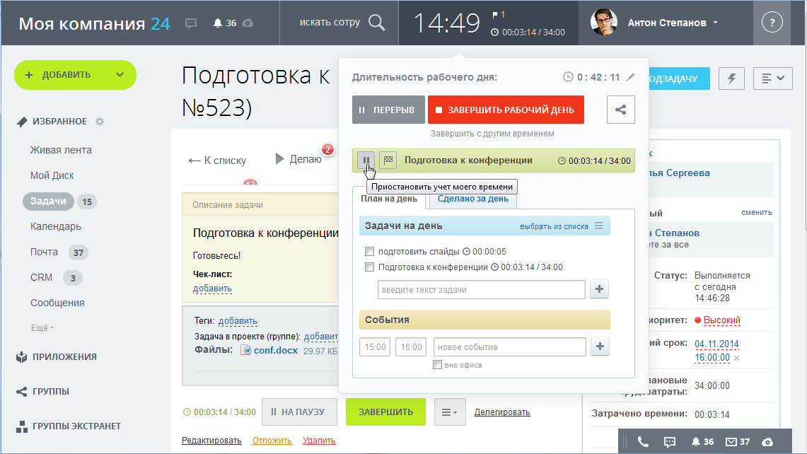
В Битрикс24 - учет рабочего времени
Учет начала и конца рабочего дня, перерывов, отсутствий
Текущее время
Время очередного события (если есть)
Количество незакрытых задач этого дня
Состояние (Работаю, Перерыв, Завершен)

Slide 69
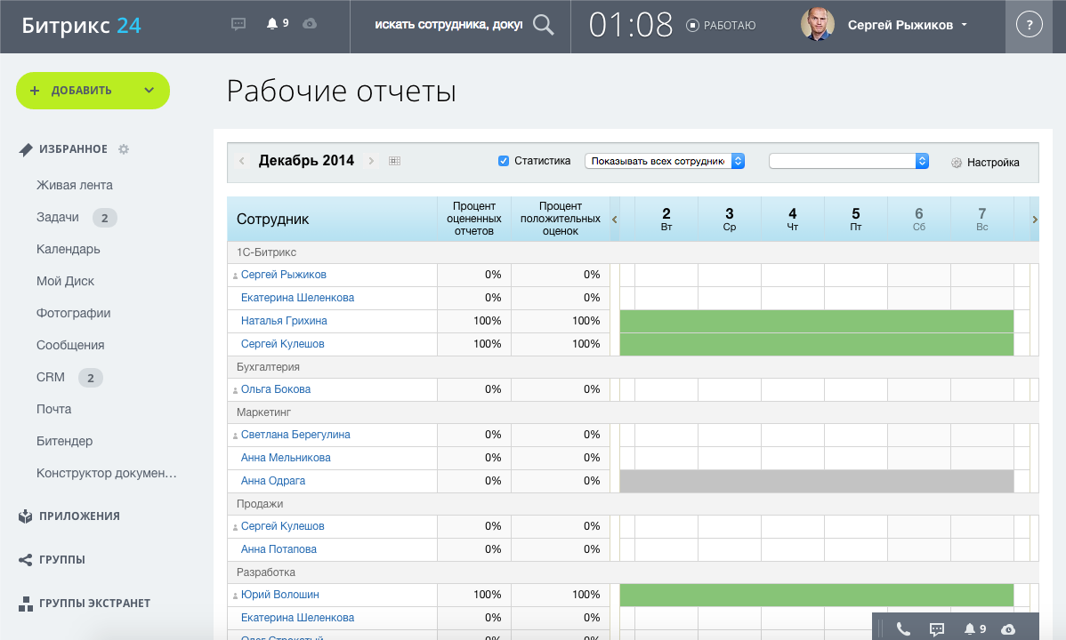
Отчеты руководителю
Прозрачность для компании – уходят непонятные потери рабочего времени сотрудников
Руководитель может быстро просмотреть все отчеты каждого сотрудника
Быстрая обратная связь для сотрудников
Синхронизация компании по целям

Slide 70

АВТОМАТИЗАЦИЯ
БИЗНЕС-ПРОЦЕССОВ

Slide 71

Как обычно происходит
Ежедневно сотрудники занимаются не только своей основной работой, но и сталкиваются с необходимостью оформления документов, оплаты счетов, заявлений.
Хождение по кабинетам, поиск нужных людей, прочие неэффективные действия…
Вы считали, сколько времени сотрудников и ваших денег уходит на все это?

Slide 72
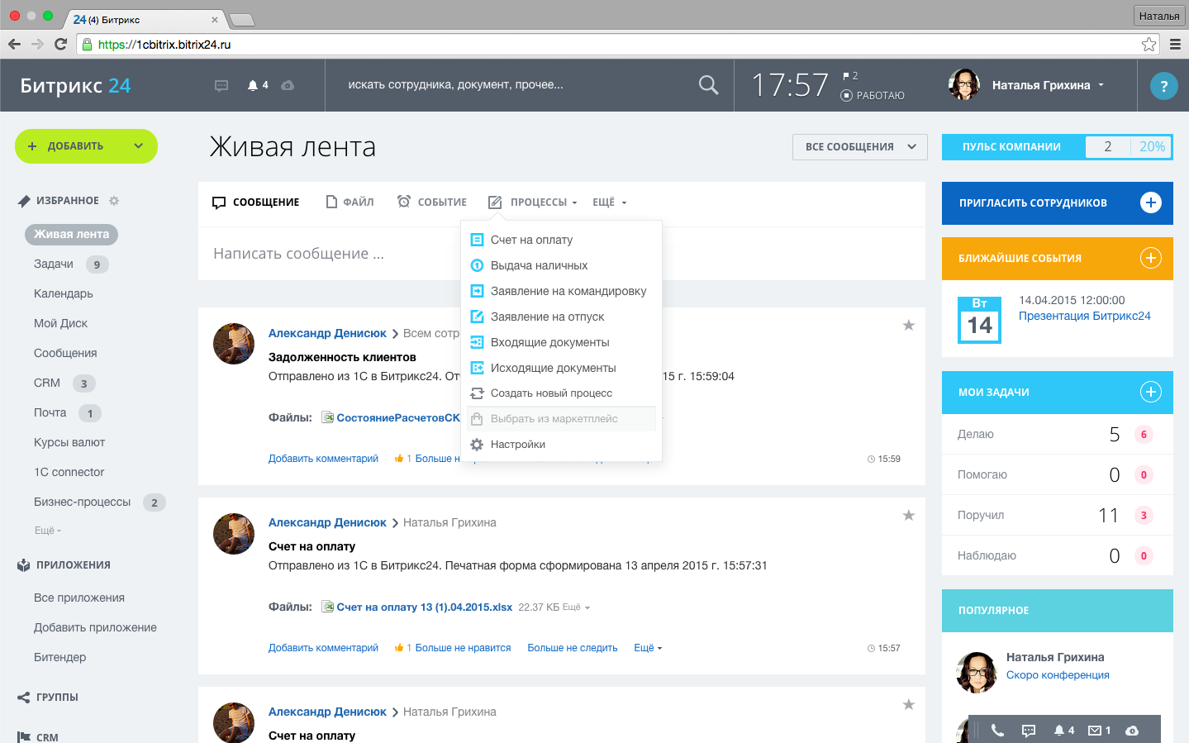
Автоматизация рабочих процессов
в Битрикс24
Готовые бизнес-процессы
Запуск и утверждение прямо из «Живой ленты»
Визуальное представление каждого шага
Делегирование заданий
Делегирование прав управления
Гибкая настройка
Не нужно тратить время на «бумажки», помнить всю цепочку действий процесса, контролировать передачу задачи от одного сотрудника другому — за вас это сделает Битрикс24.

Slide 73
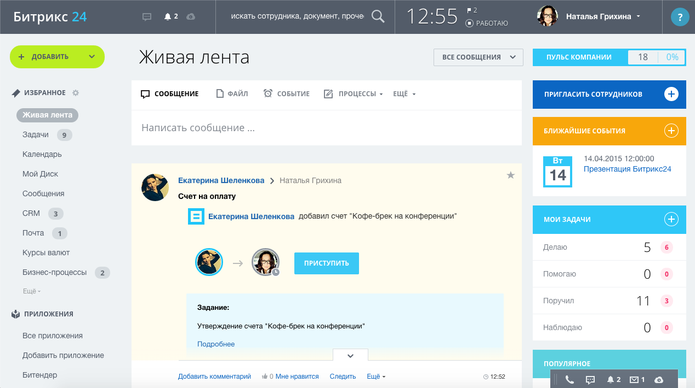
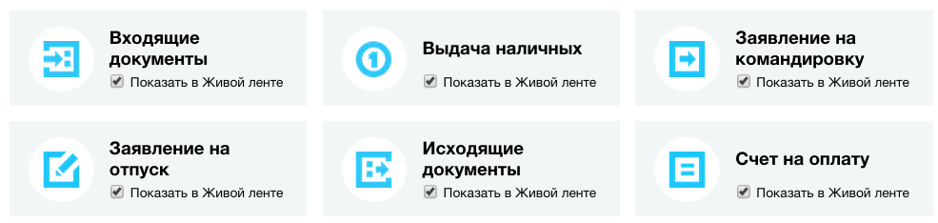
Шесть предустановленных бизнес-процессов
  счета на оплату
  выдача наличных/отчет/возврат
  входящие документы
  исходящие документы
  заявление на отпуск
  заявление на командировку

Slide 74
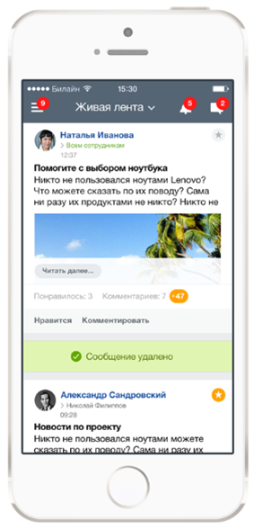
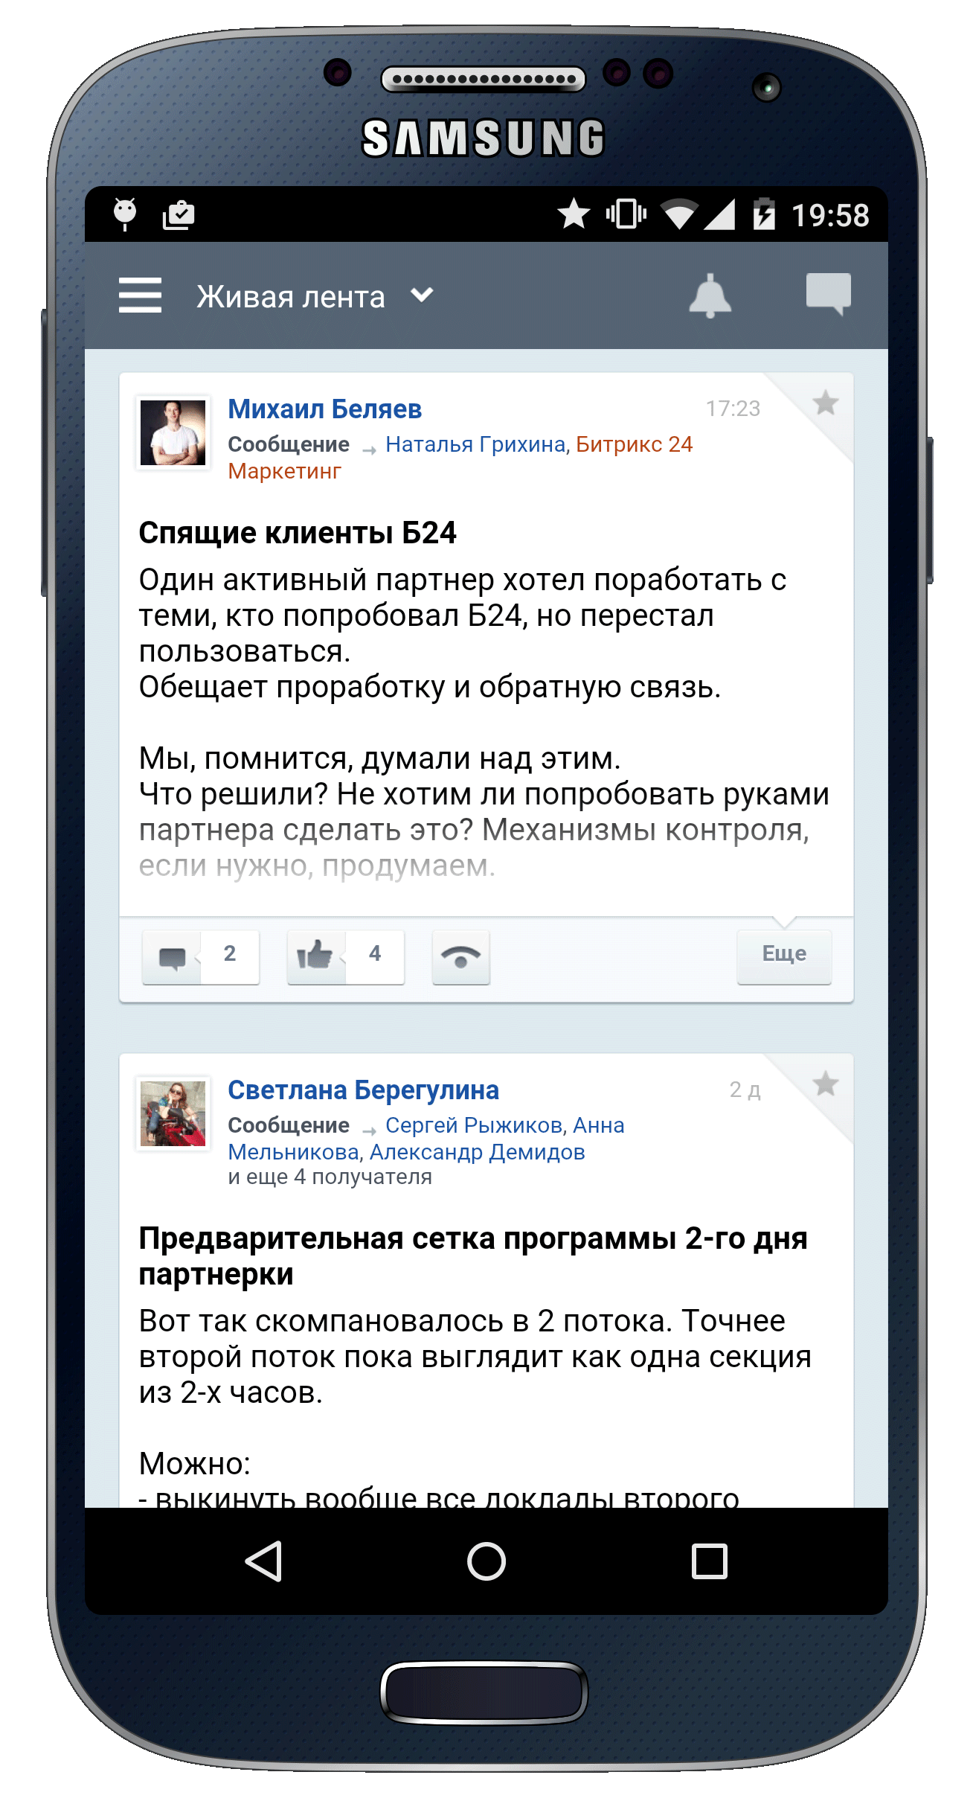
Мобильные приложения
Бесплатно для каждого сотрудника
Живая лента
Управление задачами
Работа с файлами
CRM
Мгновенные сообщения
Контакты сотрудников
Рабочие группы
Push-уведомления
Многопортальность
Телефония

Slide 75

Марта
- личный помощник для каждого сотрудника
Общается с пользователем
Поддерживает разговор на общие темы
Позволяет находить статьи из Поддержки24
Напоминает и рекомендует функции Битрикс24
Будет выполнять команды – поставить задачу, заполнить CRM, напоминать о встречах

Slide 76

А также
Пульс компании
Экстранет
Рабочие группы
Собрания и планерки
Битрикс24.Network
Поддержка24

Slide 77





Поддержка24
Ответы на ваши вопросы 24 часа в сутки
Помощь там, где она вам нужна
Поддержка для каждого сотрудника
Мы готовим материалы по вашему запросу
Снимаем обучающие видеоролики
Создаем учебные курсы
Глобальный поиск по всей базе знаний
Обращение в Поддержку24

Slide 78

ПРИЛОЖЕНИЯ

Slide 79


Slide 80



Ваши данные – в безопасности
Битрикс24 полностью соответствует российскому законодательству: все персональные данные российских пользователей расположены в дата-центрах в России
Двухэтапная авторизация (OTP)
Шифрованный обмен данными 256bit (с использованием сертификата SSL)
Сетевые экраны / фильтры
Проактивный фильтр (WAF - Web Application Firewal)
Физическое разделение данных разных клиентов
Повышенная защита дата-центров (SAS 70 Type II)
Разграничение прав доступа пользователей
Ежедневное резервное копирование всех данных

Slide 81



Все для быстрой регистрации
Саморегистрация компаний с подтверждением/без подтверждения администратора
Приглашать могут все сотрудники/только администратор
Автоматическая регистрация без подтверждения, если указать домен организации

Slide 82

Битрикс24 «в облаке»
Бесплатный и неограниченный
Весь комплект инструментов для работы вашей компании
Удобный, понятный, современный интерфейс
Быстрое подключение – начать работать можно сразу после регистрации
Достаточно любого браузера
Не нужно устанавливать ПО
Не нужно внедрять
1 200 000+ компаний по всему миру уже работают в Битрикс24

Slide 83

Цены

Slide 84

«Битрикс24» в коробке
Размещение на собственном сервере компании
Собственные доработки интерфейса и бизнес-логики
Многодепартаментность
Интеграция с «1С:ЗУП»
Active Directory/LDAP Интегратор
Коннектор к MS Exchange Server 2007/2010
Коннектор к MS SharePoint
Перенести данные из облачного «Битрикс24»

Slide 85

Сколько стоит «Битрикс24» в коробке
Корпоративный портал | 219 500 р.
Холдинг | 549 500 р.
Пользователь (25 в поставке, каждый следующий) | 1 500 р.

Slide 86
Купоны Битрикс
neobigsize
Дополнительно 5 ГБ свободного места на жестком диске на 6 месяцев
neoaddusers
Дополнительно 12 пользователей на 6 месяцев

Slide 87
СПАСИБО ЗА ВНИМАНИЕ!
ВОПРОСЫ?

